Slide 1

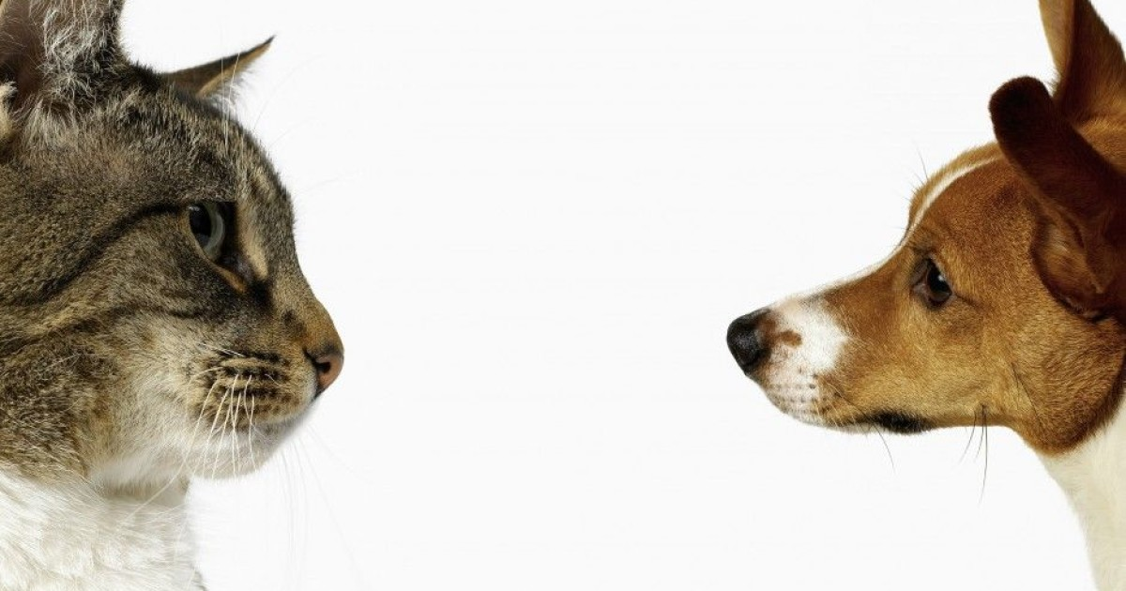

Connect.Pet
Платформа с обширной базой породистых домашних питомцев со всей страны с фотографиями, характеристиками и документами животного, где владельцы животного регистрируются на сайте, внося все характеристики, награды и сертификаты своего питомца, и выбирают параметры желаемой пары для него.
DaoPM 13
Team # 2

Slide 2
Общая информация о ресурсе
Цель проекта создать онлайн платформу, для владельцев породистых животных (а также клубов и заводчиков) предназначенную для помощи в поиске и подборе пары для их питомца.
При каждом удачном подборе владелец сайта будет взимать фиксированную для каждой породы оплату* с владельца животного женского пола и, соответственно, оплачивать услуги владельцу животного мужского пола.
*оплата рассчитывается исходя из среднерыночной стоимости животных данной породы и среднем для данной породы количестве особей в одном помете. В среде любителей собак, при вязке, стандартная практика- владелец животного мужского пола имеет право на каждого четвертого щенка в помете.

Slide 3
Общая информация о ресурсе
Платформа разрабатывается на базе Кинологического Союза Украины и будет выступать посредником между владельцами животных, а также гарантом соблюдения договоренностей всеми сторонами.
Платформа характеризуется наличием обширной базы данных питомцев (первоначально на базе КСУ и клубов партнеров).
Платформа будет взимать фиксированную для каждой породы оплату с владельца животного женского пола, при каждом удачном подборе пары.
Помимо материально-финансовых целей, целью проекта является способствование улучшению качественных показателей генофонда и популяризация выставочных пород животных в Украине.
Территориально сайт рассчитан на Украину и ближнее зарубежье (Молдова, Россия) и предусматривает версии на украинском, русском и английском языках.

Slide 4
Outline
Проблема
Решение
Уникальная ценность
Прототипы
План разработки продукта

Slide 5
Проблема
- отсутствие единого специализированного инструмента с обширной базой для поиска и подбора пар для домашних питомцев на территории Украины,
- отсутствие безопасных и достоверных каналов поиска пар,
- отсутствие гарантий выполнения условий сделок.

Slide 6
Решение
- платформа с обширной базой породистых домашних питомцев со всей страны с фотографиями, характеристиками и документами животного,
- заключение онлайн договоров,
- поддержка всеукраинских и международных организаций и ветеринарных клиник.
Lean Canvas

Slide 7
Уникальная ценность предложения
- отсутствие аналогов на рынке,
- поддержка всеукраинских и международных организаций кинологов и ветеринаров,
-гарантии выполнения договоренностей всеми сторонами

Slide 8
Общая информация о ресурсе
Инструменты:
Стек технологий для разработки: React + Node.js
Email: корпоративная почта
Адаптивность: Сайт адаптирован под десктопные браузеры и браузеры на мобильных устройствах (планшеты и смартфоны)
Поддержка браузеров:
Google Chrome 39
MS Edge 88
Firefox 35
Opera 26
Safari 5.1.7
Структура сайта:
Главная страница
Каталог
Блог
Правила и условия
Контакты
Поп-ап кнопка онлайн помощи
Личный кабинет
Админ панель
География покрытия: Одесса, Украина, рынок ближнего зарубежья
Нагрузка: до 1000 посещений в день, +10 регистраций в день
Интеграции: платежная система Liquid Pay; электронная почта, СМС (регистрация);карты.
Project Outline

Slide 9
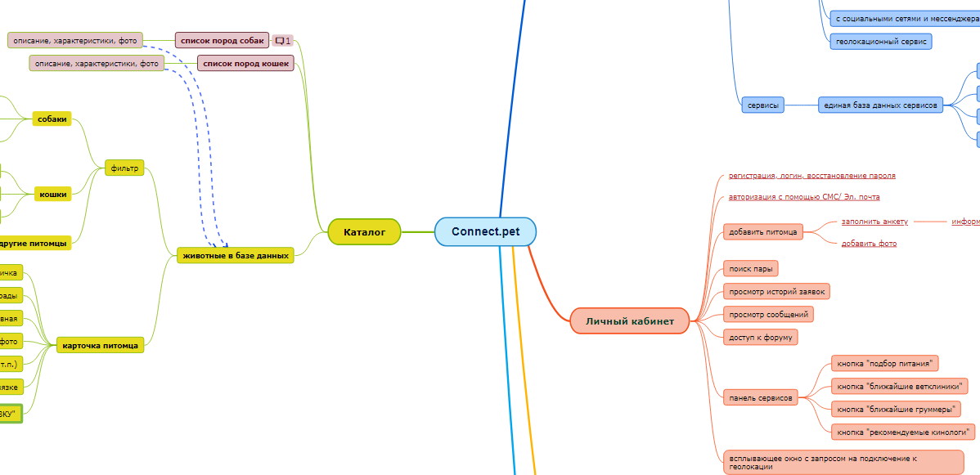

Slide 10
Описание функционала продукта
Личный кабинет (Авторизация)
Каталог пород собак
На главной странице кнопка «Каталог»
При клике на кнопку «Каталог» пользователь перенаправлен на страницу каталога с двумя крупными иконками «Собаки» и «Кошки»
При клике на кнопку «Собаки» открывается страница каталога собак в виде иконок с фото и названием породы под фото.
При клике на кнопку «Авторизация»
на главной странице пользователь перенаправлен на страницу авторизации
Поля для заполнения на странице авторизации:
2. 1. email или номер телефона
2.2. пароль
При заполнении полей валидными имейлом и паролем активизируется кнопка «Войти».
При клике на кнопку «Войти» пользователь перенаправлен в личный кабинет.
User story
- Регистрация;
- Авторизация;
- Смена/Восстановление пароля;
- Добавление питомца;
- Поиск пары.
User Map Connect.pet
ТЗ Connect.pet

Slide 11
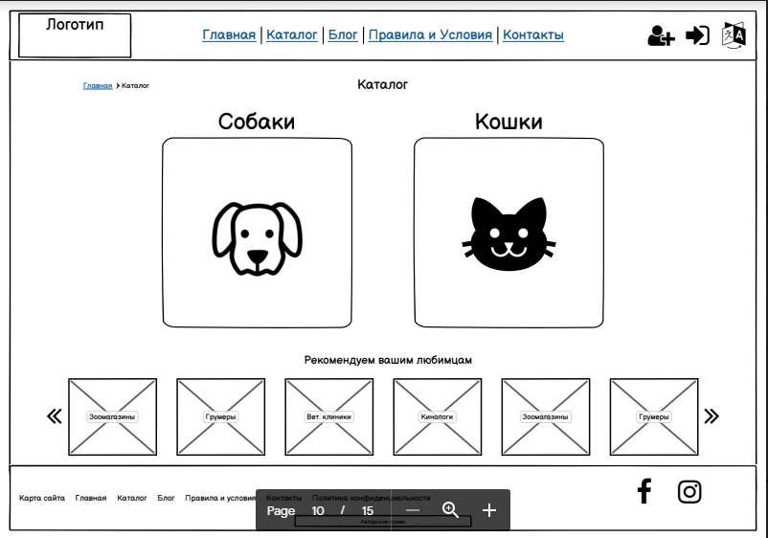
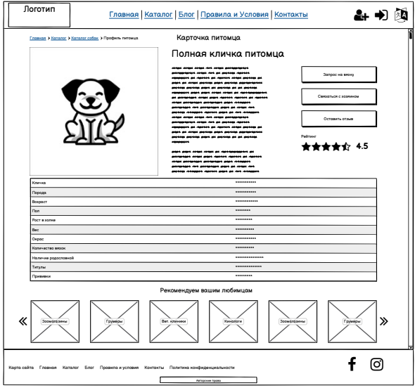
Прототипы платформы
Mock-ups
Mock-ups PDF

Slide 12
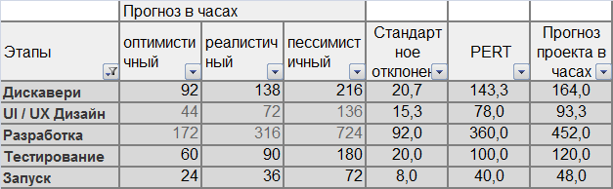
Оценка проекта
PERT Estimation
Прогноз проекта в часах рассчитан по формуле PERT+ 1 стандартное отклонение.
PERT = (О+П+4Р)/6
Cт.откл. = (П-О)/6

Slide 13
Активности проекта
WBS
Проектная команда
PM
UX/UI
FrontEnd
BackEnd
QA
Проектирование.
Дизайн.
Разработка.
Тестирование.
Релиз.
Gantt chart
Trello Connect.pet

Slide 14
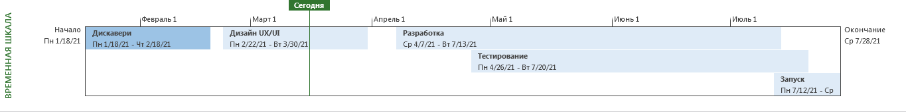
План разработки продукта
План разработки продукта включает в себя 5 этапов:
Проектирование 24 дня
Дизайн 27 дней
Разработка 70 дней
Тестирование 62 дня
Релиз 13 дней
5 майлстоунов:
Инициация 2021-02-18
Утверждение дизайна 2021-03-30
Демонстрация заказчику 2021-06-22
Демонстрация и утверждение 2021-07-06
Совместимость интеграции 2021-06-03
Завершение тестирования 2021-07-20
Финальное ревью с клиентом 2021-07-20
Передача продукта клиенту 2021-07-27

Slide 15
Спасибо за внимание!

